Slide 2

TSP with time window
Group 5
Phạm Thanh An - 20224911
Đoàn Mạnh Hùng - 20224995
Phạm Việt Hoàng - 20224854
Nguyễn Thị Trà My - 2022549

Slide 3
Giới thiệu bài toán
Một nhân viên giao hàng lấy hàng ở kho (điểm 0) và cần đi giao hàng cho N khách hàng 1,2,…, N.
Khách hàng i nằm ở điểm i và có yêu cầu giao hàng trong khoảng thời gian từ e(i) đến l(i) và giao hàng hết d(i) đơn vị thời gian (s). Biết rằng t(i,j) là thời gian di chuyển từ điểm i đến điểm j.
Nhân viên giao hàng xuất phát từ kho tại thời điểm t0, hãy tính toán lộ trình giao hàng cho nhân viên giao hàng sao cho tổng thời gian di chuyển là ngắn nhất.

Slide 4
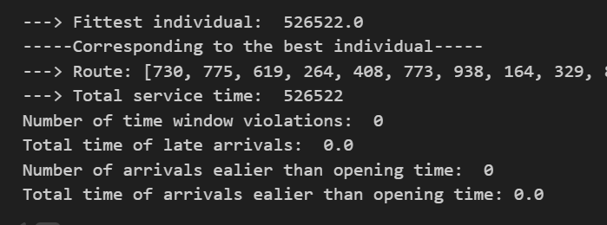
Bộ dữ liệu: Bộ dữ liệu Hustack cho bài toán TSP-TW
Đặc điểm lời giải tối ưu:
Mọi lời giải tối ưu điều cho vi phạm time window = 0
Có thể thấy việc tìm ra lời giải tối ưu về thời gian cũng là tìm sao cho ít vi phạm time window nhất

Slide 5
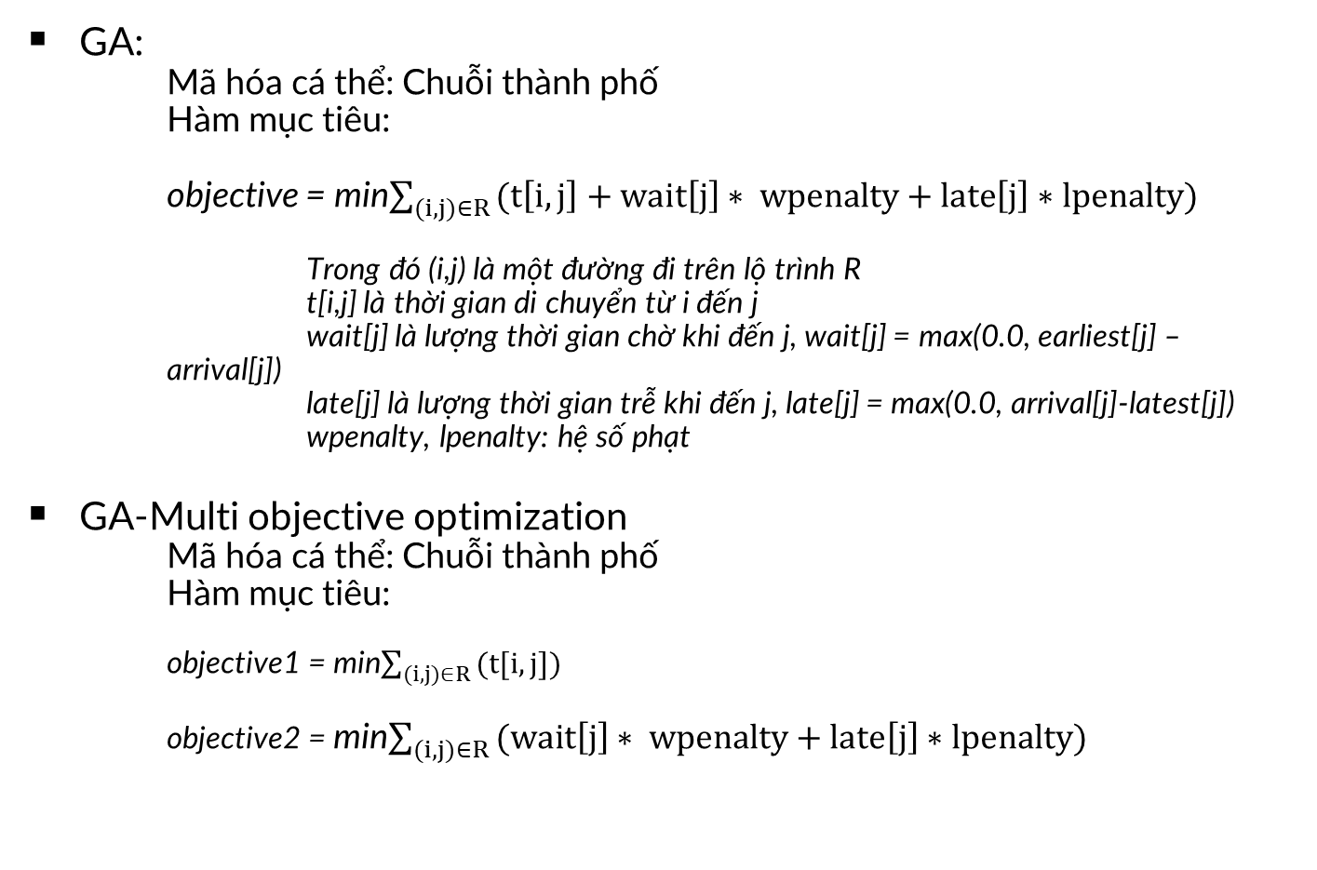
Các thuật toán đã áp dụng
GA:
Mã hóa cá thể: Chuỗi thành phố
Hàm mục tiêu:
  objective = min$\sum_{(i,j)∈R }{(t\left[i,j\right]+wait\left[j\right]∗ wpenalty+late\left[j\right]∗lpenalty)}$
    Trong đó (i,j) là một đường đi trên lộ trình R
    t[i,j] là thời gian di chuyển từ i đến j
    wait[j] là lượng thời gian chờ khi đến j, wait[j] = max(0.0, earliest[j] – arrival[j])
    late[j] là lượng thời gian trễ khi đến j, late[j] = max(0.0, arrival[j]-latest[j])
    wpenalty, lpenalty: hệ số phạt
GA-Multi objective optimization
Mã hóa cá thể: Chuỗi thành phố
Hàm mục tiêu:
objective1 = min$\sum_{(i,j)∈R }{(t[i,j])}$
objective2 = min$\sum_{(i,j)∈R }{(wait\left[j\right]∗ wpenalty+late\left[j\right]∗lpenalty)}$

Slide 6
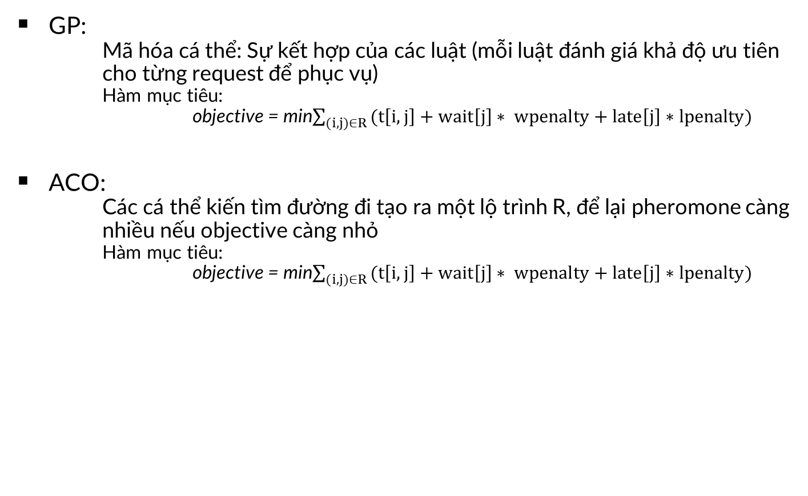
Các thuật toán đã áp dụng
GP:
    Mã hóa cá thể: Sự kết hợp của các luật (mỗi luật đánh giá khả độ ưu tiên cho từng request để phục vụ)
  Hàm mục tiêu:
  objective = min$\sum_{(i,j)∈R }{(t\left[i,j\right]+wait\left[j\right]∗ wpenalty+late\left[j\right]∗lpenalty)}$
ACO:
    Các cá thể kiến tìm đường đi tạo ra một lộ trình R, để lại pheromone càng nhiều nếu objective càng nhỏ
  Hàm mục tiêu:
  objective = min$\sum_{(i,j)∈R }{(t\left[i,j\right]+wait\left[j\right]∗ wpenalty+late\left[j\right]∗lpenalty)}$

Slide 7
Chiến thuật khởi tạo tham lam
Khởi tạo ngẫu nhiên toàn bộ quần thể: quần thể kém, khó cải thiện và dễ rơi vào cực trị địa phương qua nhiều thế hệ
Khởi tạo tham lam:
  Chiến thuật 1: Thời gian di chuyển ngắn nhất
      Chiến thuật dễ nhìn thấy nhất, nhưng không đủ hiệu quả vì chưa gắn với thời gian time window
  Chiến thuật 2: Thời gian chờ ngắn nhất
    Điều này có nghĩa là tránh lãng phí thời gian nhất có thể
  Chiến thuật 3: Thời gian mở cửa time window sớm nhất
    Có thể tốt, vì mở cửa sớm thường đóng cửa sớm
  Chiến thuật 4: Khẩn cấp nhất
      Là chọn những request mà khi đến nơi vẫn kịp trước thời hạn đóng cửa time window, trong đó thời gian còn lại càng ít càng được ưu tiên. Điều này tránh vi phạm time window
Khởi tạo quần thể: là sự kết hợp cả 4 chiến thuật tham lam với tỉ lệ 30-50% quần thể, còn lại là khởi tạo ngẫu nhiên để đảm bảo tính tổng quát

Slide 8
Lựa chọn toán tử
Các toán tử sử dụng cho GA:
  Đánh giá độ fitness: Đánh giá tiêu chuẩn (fitness = objective)
  Lựa chọn cha mẹ: roulette, tournament selection
  Lai ghép: order crossover
  Đột biến: inverison, scramble, swap mutation
  Chọn lọc sinh tồn: stochastic universal sampling,
  tournament survivor selection
Các toán tử sử dụng cho GP:
  Đánh giá độ fitness: Đánh giá tiêu chuẩn (fitness = objective)
  Lựa chọn cha mẹ: tournament selection
  Lai ghép: Lai ghép một điểm cắt bảo toàn độ sâu tối đa
  Đột biến: thay ngẫu nhiên cây con bằng một cây được khởi tạo ngẫu nhiên sao cho vẫn bảo toàn độ sâu của cây GP
  Chọn lọc sinh tồn: tournament survivor selection

Slide 9
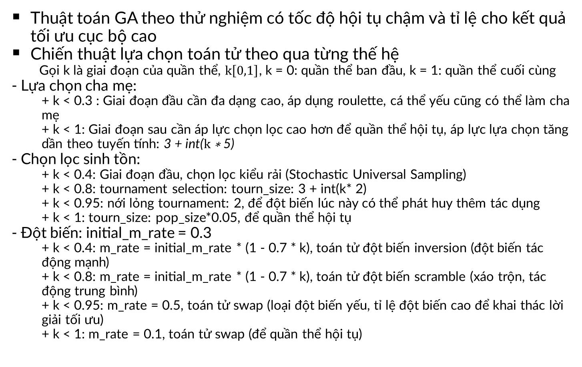
Sử dụng toán tử linh hoạt cho GA
Thuật toán GA theo thử nghiệm có tốc độ hội tụ chậm và tỉ lệ cho kết quả tối ưu cục bộ cao
Chiến thuật lựa chọn toán tử theo qua từng thế hệ
Gọi k là giai đoạn của quần thể, $k\left[0,1\right]$, k = 0: quần thể ban đầu, k = 1: quần thể cuối cùng
- Lựa chọn cha mẹ:
  + k < 0.3 : Giai đoạn đầu cần đa dạng cao, áp dụng roulette, cá thể yếu cũng có thể làm cha mẹ
  + k < 1: Giai đoạn sau cần áp lực chọn lọc cao hơn để quần thể hội tụ, áp lực lựa chọn tăng dần theo tuyến tính: $\text{3 + }\text{int}\text{(}k\text{ ∗ 5)}$
- Chọn lọc sinh tồn:
  + k < 0.4: Giai đoạn đầu, chọn lọc kiểu rải (Stochastic Universal Sampling)
  + k < 0.8: tournament selection: tourn_size: 3 + int(k* 2)
  + k < 0.95: nới lỏng tournament: 2, để đột biến lúc này có thể phát huy thêm tác dụng
  + k < 1: tourn_size: pop_size*0.05, để quần thể hội tụ
- Đột biến: initial_m_rate = 0.3
  + k < 0.4: m_rate = initial_m_rate * (1 - 0.7 * k), toán tử đột biến inversion (đột biến tác động mạnh)
  + k < 0.8: m_rate = initial_m_rate * (1 - 0.7 * k), toán tử đột biến scramble (xáo trộn, tác động trung bình)
  + k < 0.95: m_rate = 0.5, toán tử swap (loại đột biến yếu, tỉ lệ đột biến cao để khai thác lời giải tối ưu)
  + k < 1: m_rate = 0.1, toán tử swap (để quần thể hội tụ)

Slide 10
Chiến thuật tăng cường lời giải cho GA
- Lời giải ban đầu greedy: Khởi tạo theo 4 chiến thuật với tham số k (search beam), nếu k = 1 thì chỉ lựa chọn một lời giải tốt nhất theo chiến thuật hiện tại (quần thể dễ bị tối ưu cục bộ), nếu k lớn thì trở thành ngẫu nhiên (thông thường chọn 2)
- Kết hợp Local search
  + Mỗi lời giải con thu được sau bước đột biến, chuẩn bị thêm vào quần thể mới, sẽ tiến hành local search để tìm ra lời giải lân cận tốt hơn thay thế cho lời giải con này (first improvement/ best improvement)
  + Khác biệt với đột biến ở chỗ nó kiểm tra ràng buộc về time window của lời giải lân cận
  + Các toán tử cho local search:
  Relocate (di dời thứ tự phục vụ request ở vị trí i đến vị trí j mới trong hành trình): Mục đích: Khắc phục trường hợp một khách hàng bị xếp sai thứ tự quá xa, gây ra đường đi vòng vèo hoặc bị trễ giờ do đến quá muộn/quá sớm.
  Swap (đổi chỗ thứ tự phục vụ hai request): Để cân bằng lại Time Window.
  2-opt: (đảo ngược thứ tự phục vụ trong một đoạn): Toán tử mạnh để khử một tuyến đường bị vắt chéo
  Or-Opt (2) (giống như relocate nhưng di dời thứ tự phục vụ 2 request cạnh nhau đến một vị trí mới): vì đôi khi hai request A và B rất gần nhau và nên đi cùng nhau mà không nên tách ra

Slide 11
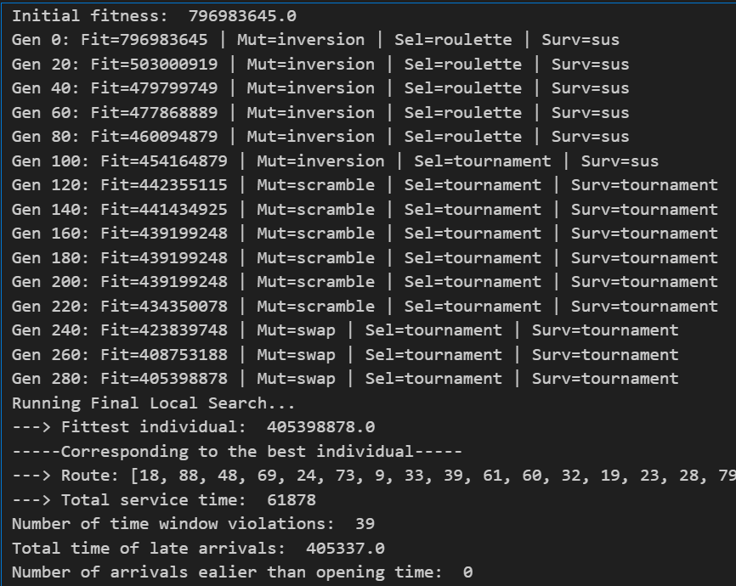
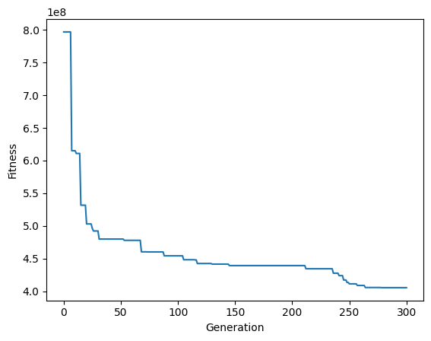
Chiến thuật tăng cường lời giải cho GA
- Bộ dữ liệu 100 request
Quần thể dùng chiến thuật điều phối toán tử, tuy nhiên vẫn không hội tụ:
+ Thời gian phục vụ 61878/57810
+ Số lần vi phạm TW: 39
Pop_size: 100, c_rate: 0.8, m_rate: 0.3

Slide 12
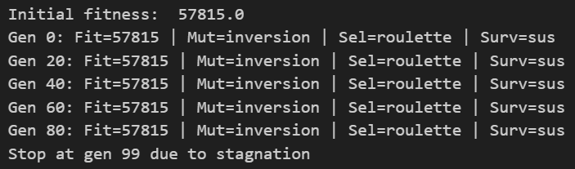
Chiến thuật tăng cường lời giải cho GA
- Bộ dữ liệu 100 request
Quần thể dùng khởi tạo tham lam kích thước lựa chọn request là 1, cho lời giải tối ưu từ quần thể khởi tạo

Slide 13
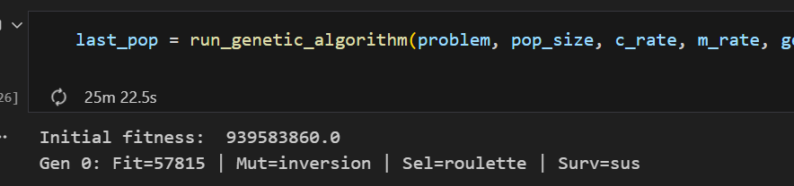
Chiến thuật tăng cường lời giải cho GA
- Bộ dữ liệu 100 request
- Quần thể dùng local search chiến thuật best improvement
- Thời gian khởi tạo 8 phút
- Lời giải tối ưu từ quần thể đầu tiên

Slide 14
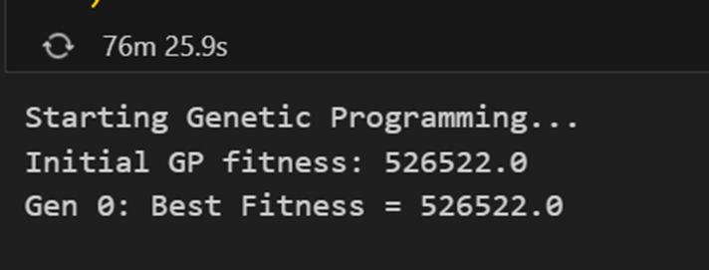
Giải thuật GP
- Nút lá là các luật xây dựng cây GP:
  + Thời gian di chuyển nhỏ nhất
  + Thời gian chờ nhỏ nhất
  + Thời gian mở cửa sớm nhất
  + Thời gian đóng cửa sớm nhất
  + Mức độ khẩn cấp cao nhất
  + Nút trong là các toán tử: add, sub, min, max, div
- Độ sâu mỗi cá thể 5, độ sâu lai ghép, đột biến tối đa 6
- Cây GP phức tạp và đa dạng nên đạt lời giải tối ưu chỉ trong quần thể con đầu tiên hoặc ngay quần thể khởi tạo ban đầu
- Tốc độ chạy lâu
- Bộ dữ liệu 1000 request mất 20 phút để có quần thể khởi tạo (khởi tạo random)
- Quần thể khởi tạo đạt tối ưu

Slide 15
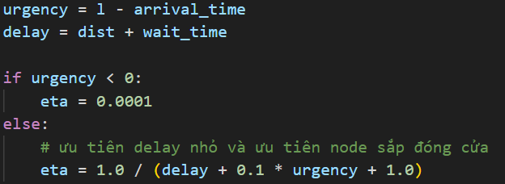
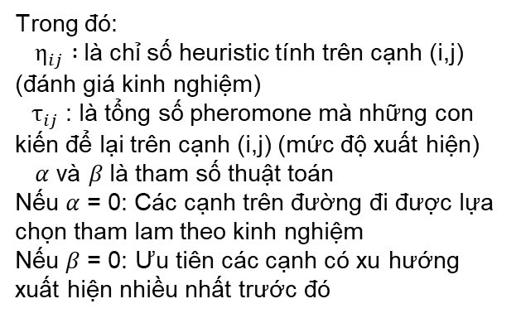
Giải thuật ACO
- Trong hành trình của mỗi con kiến, nó sẽ lựa chọn điểm tiếp theo để đến với xác xuất cho mỗi điểm là:
P$= {(τ_{ij})}^{α}$ * ${(η_{ij})}^{β}$
Trong đó:
$η_{ij} :$là chỉ số heuristic tính trên cạnh (i,j) (đánh giá kinh nghiệm)
${ τ}_{ij}$ : là tổng số pheromone mà những con kiến để lại trên cạnh (i,j) (mức độ xuất hiện)
𝛼 và 𝛽 là tham số thuật toán
Nếu 𝛼 = 0: Các cạnh trên đường đi được lựa chọn tham lam theo kinh nghiệm
Nếu 𝛽 = 0: Ưu tiên các cạnh có xu hướng xuất hiện nhiều nhất trước đó

Slide 16
Giải thuật ACO
Các chiến thuật(mode):
ACS (Ant Colony System):
  Mỗi vòng lặp cho tất cả kiến đi tìm đường -> tính cost -> rải mùi trên đường đi của từng con
  Sau đó: bay hơi toàn bộ ma trận pheromone theo hệ số bay hơi (evapoation)
Elitist (Kiến tinh anh)
  Giống ACS nhưng thêm pheromone cho đường tốt nhất toàn cục với một hệ số tinh anh (elitist_weight)
  Điều này giúp thuật toán hội tụ nhanh hơn về giải pháp tốt nhất đã biết
Max-Min
  Khắc phục nhược điểm hội tụ quá sớm của Elitist
  Giới hạn pheromone: giới hạn pheromone trên một cạnh với max_pheromone và min_pheromone
  Chiến thuật cập nhật:
    75% thời gian đầu: Cập nhật theo đường tốt nhất của vòng lặp hiện tại (iteration best) để khám phá đa dạng
    25% thời gian cuối: Cập nhật theo đường tối ưu toàn cục (global best) để hội tụ

Slide 17
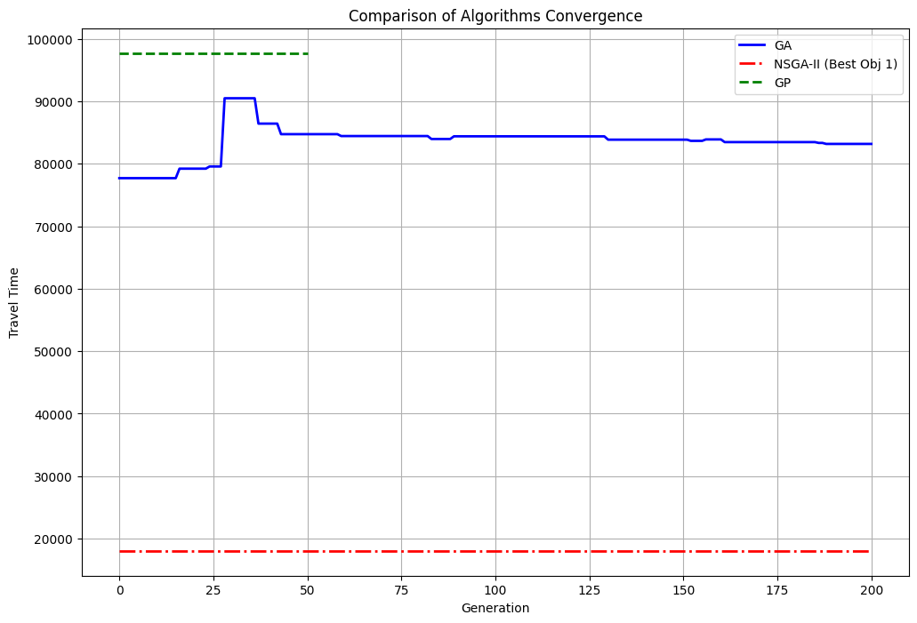
So sánh kết quả
1. So sánh GA, GP, GA-MOO
Bộ dữ liệu tsp time window 200 request
Kết quả travel time cho thấy:
+ Giải thuật GP: cho kết quả tối ưu ngay từ quần thể khởi tạo, thuật toán dừng do tắc nghẽn
+ Giải thuật GA: ban đầu travel time nhỏ nhưng vi phạm ràng buộc time windows nhiều, quần thể cải thiện dần số vi phạm nên thời travel time tăng lên, về sau quần thể dần hội tụ
+ Giải thuật GA-MOO: travel time rất nhỏ do vi phạm ràng buộc nhiều, mà so với lời giải tối ưu thì không trội nhau nên quần thể khó tìm được lời giải tối ưu

Slide 18
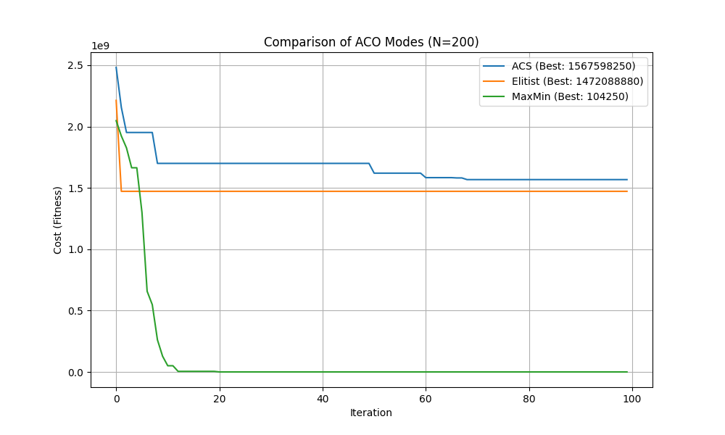
So sánh kết quả
2. So sánh các chế độ trong ACO
Bộ dữ liệu tsp time window 200 request
+ Theo thứ tự tối ưu: ACS < Elitist < MaxMin
+ Elitst: Đường tốt nhất từ đầu đến giờ được cộng thêm một lượng pheromone lớn. Điều này giúp thuật toán hội tụ nhanh hơn về phía giải pháp tốt nhất đã biết.
+ MaxMin tốt nhất khắc phục nhược điểm hội tụ quá sớm (bị kẹt ở cực trị địa phương) của Elitist.

Slide 19
Kế hoạch dự kiến
- Tiếp tục cài đặt local search tối ưu hơn
- Tối ưu tham số, tối ưu lời giải

Slide 20
THANK YOU !

